Slide 1
Umetna inteligenca in izobraževanje
AVTOR Mitja Jermol
Institucija Institut Jožef Stefan

Slide 2
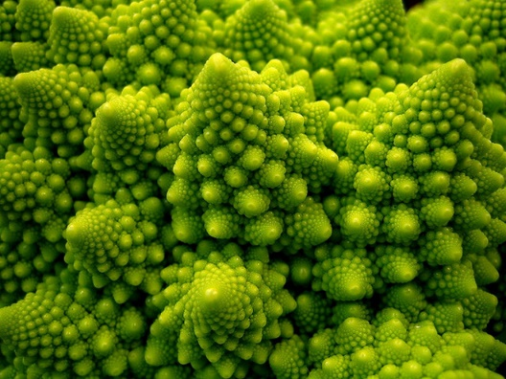
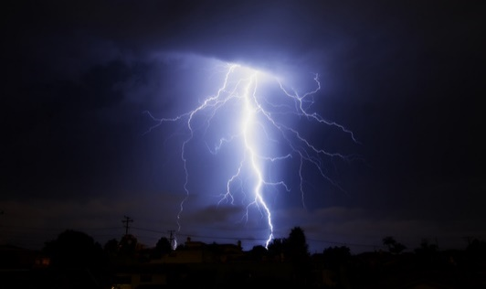
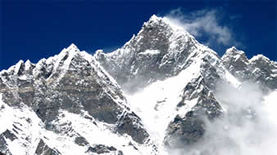
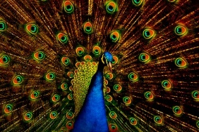

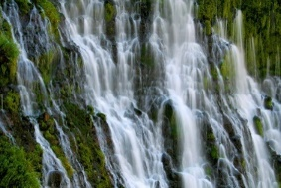



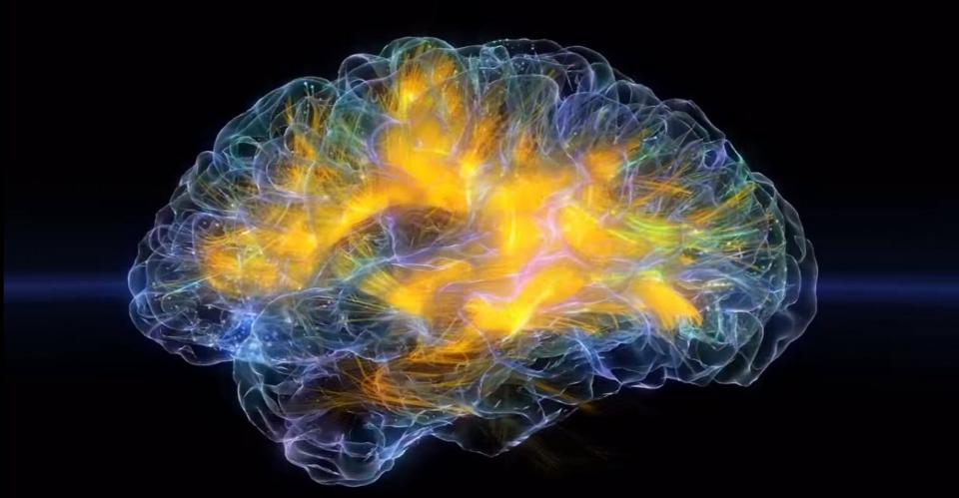

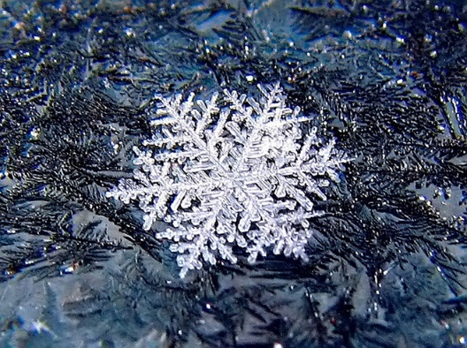
Znanost in raziskave
(… UI spada v znanost)
Narava je organizirana v strukture, ki so si večinoma medsebojno podobne
  …strukture so kot kristali
Znanost skuša odkrivati skrite strukture in zakonitosti v naravi
  … odkriva zakrite zakonitosti, nekaj, kar sicer že obstaja

Slide 3
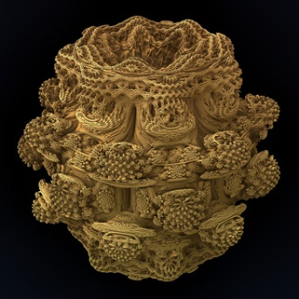

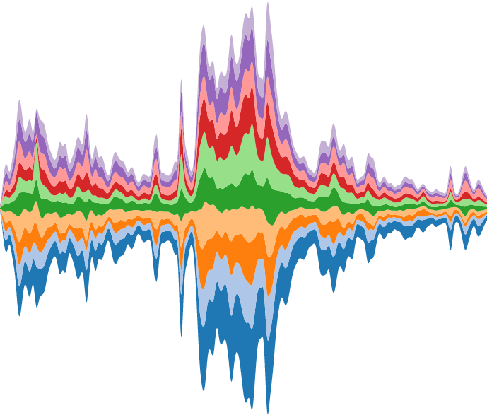

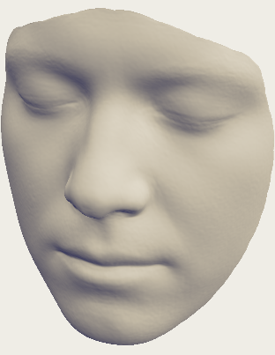
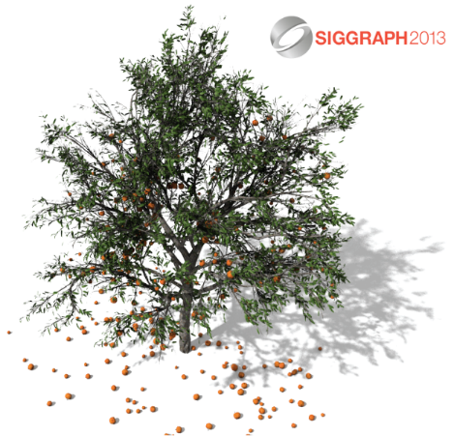
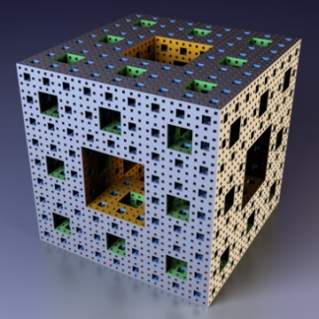
Kako znanost opisuje naravo?
Znanost razvija formalizme (jezik), ki so sposobni opisati strukture v naravi:
  …največkrat so to matematične formule in modeli
  …če te formule prikažemo grafično, dobimo strukture, ki so podobne naravi
  ...med najbolj popularne formalizme sodita algebra in logika, ki opisujeta osnovne gradnike narave

Slide 4
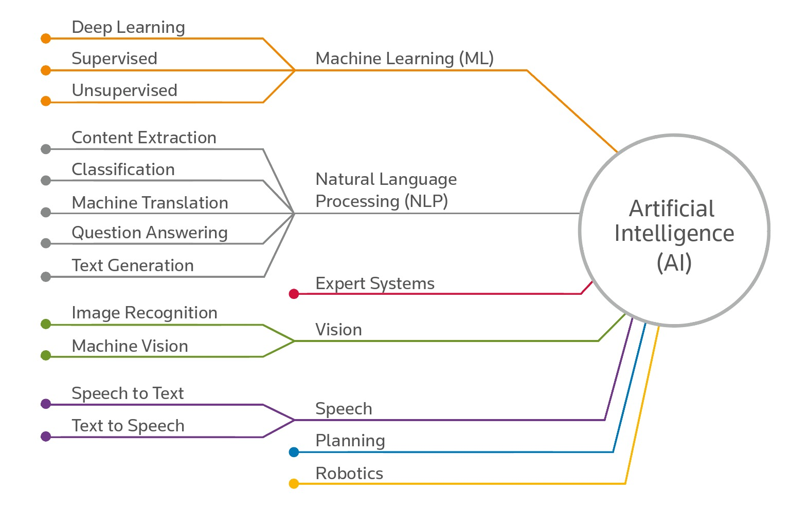
Kaj je umetna inteligenca?

Slide 5
Algoritmi UI
Sklepanje
Spomin
(Pameten)
Top-down approach
Bottom-up approach
Kontekst
Učenje
(Inteligenten)
(Kognitivni)

Slide 6
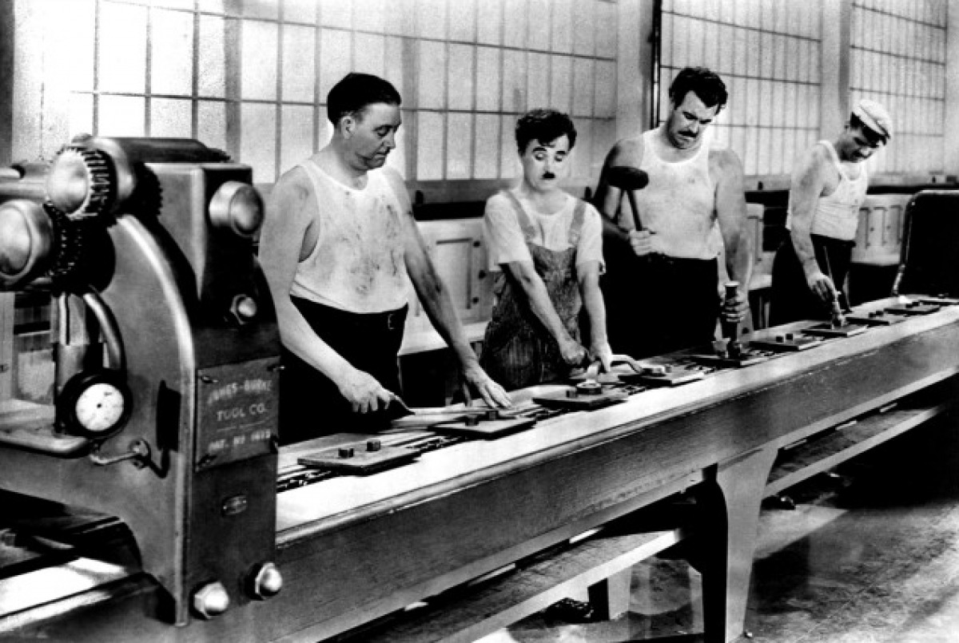
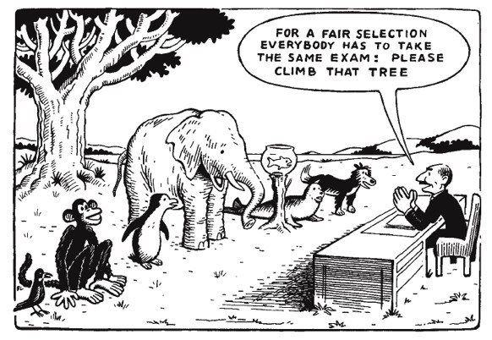
Mehanistični (Taylorjev) sistem

Slide 7
Vrtinec....
Vlade so zelo počasne pri spremembah, vendar ...
  … so glavni financerji
Ohranjajmo nacionalno in lokalno, vendar…
  … to vzpodbuja zaprtost in omejevanje
Starši imajo vedno prav, vendar ...
  ... otroci naj sledijo našim korakom
Učitelji so avtoriteta, vendar…
  … ne smejo ničesar spremeniti
Obstaja samo »ena resnica« in…
  … o tem se ne dvomi in vprašuje

Slide 8
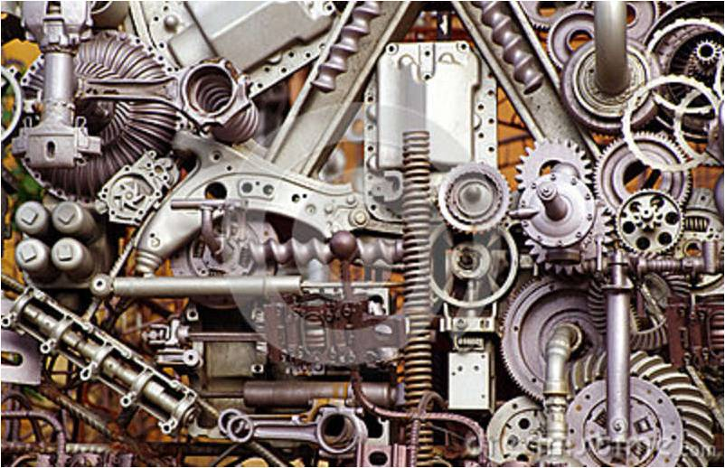


Kaj pa če ….
AC
SS
Sistem:
profiliranje,
specializacija
Oseba:
personalizacija
PrS
PS

Slide 9


Adaptivno (socialno) učno okolje

Slide 10
UI na pomoč...
Učitelj
Človek/ Stroj
Inteligentni asistent
Sočasna
personalizacija
Učenec
Informacija/ vsebina
Učni kanal
Modeliranje in preverjanje
Procesiranje vsebin in razumevanje informacij

Slide 11
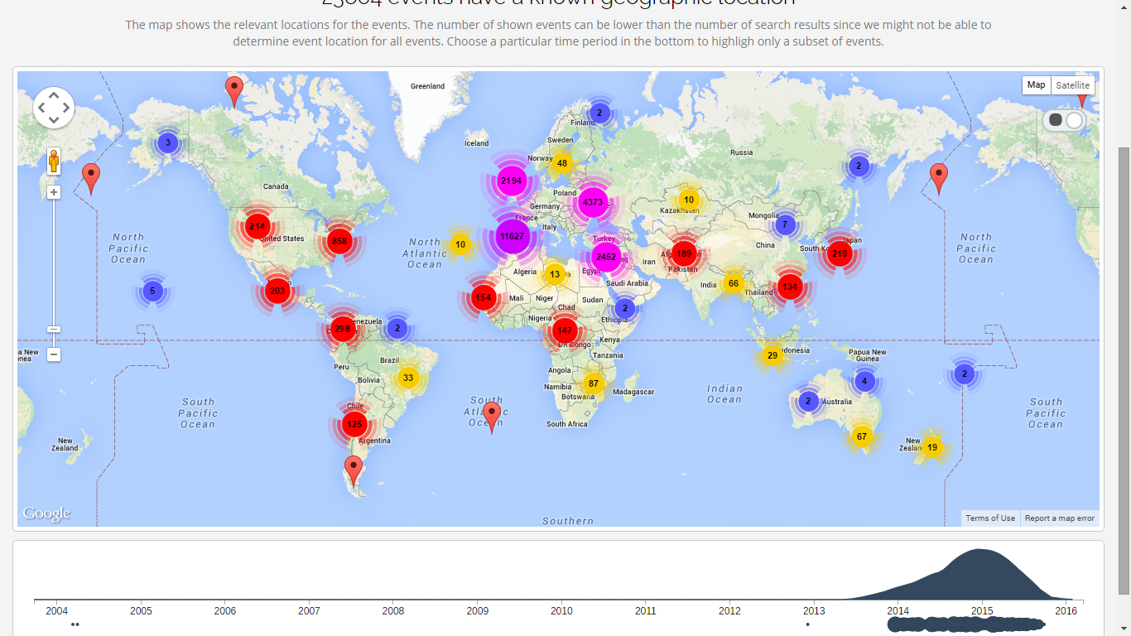
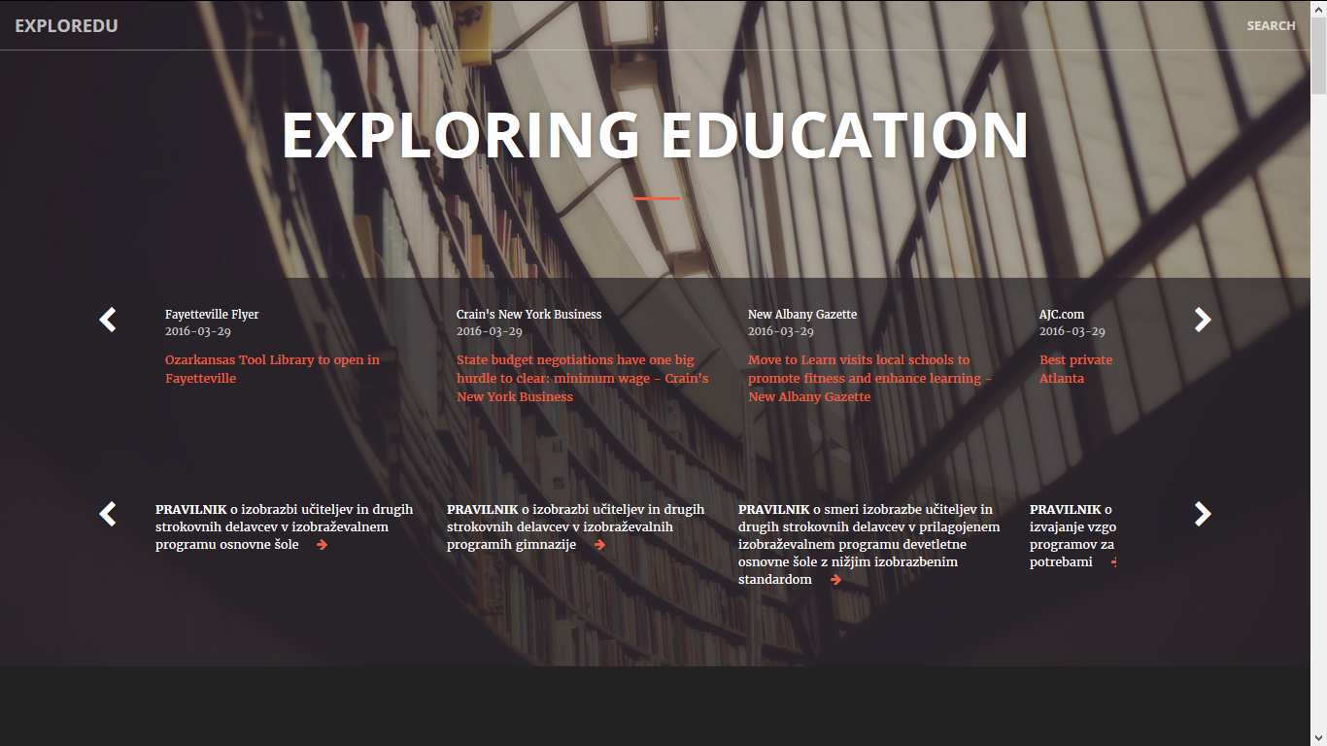
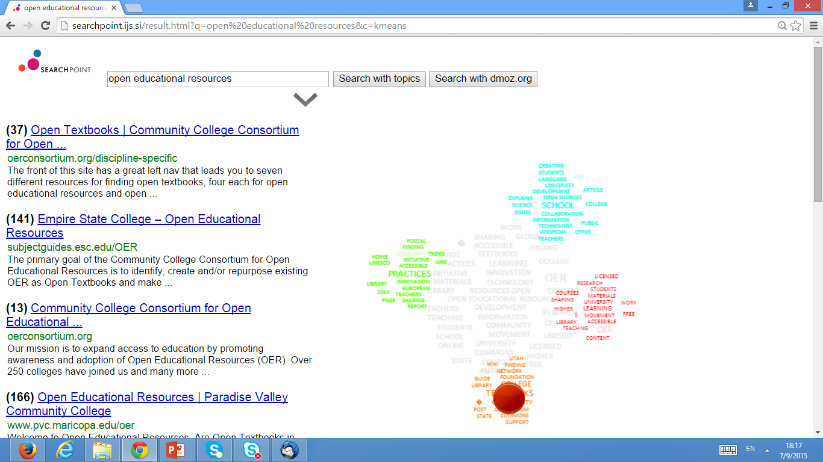
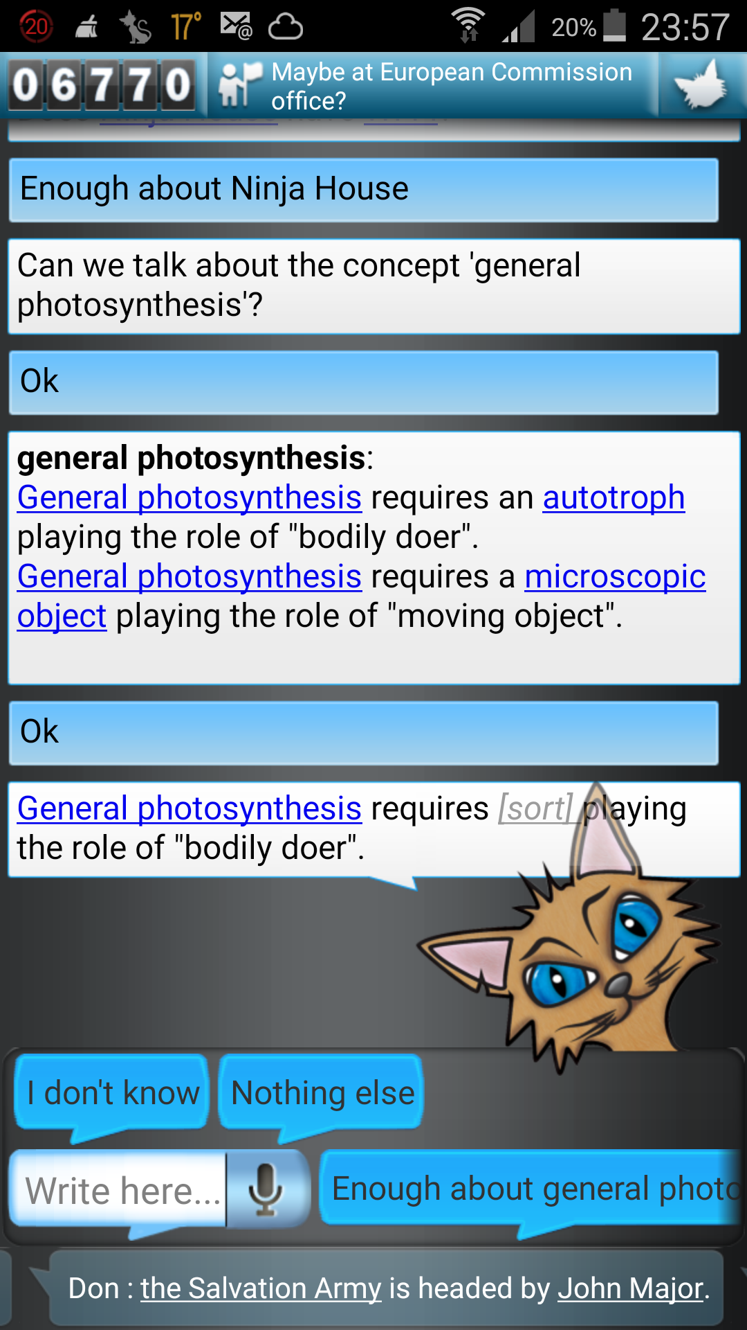
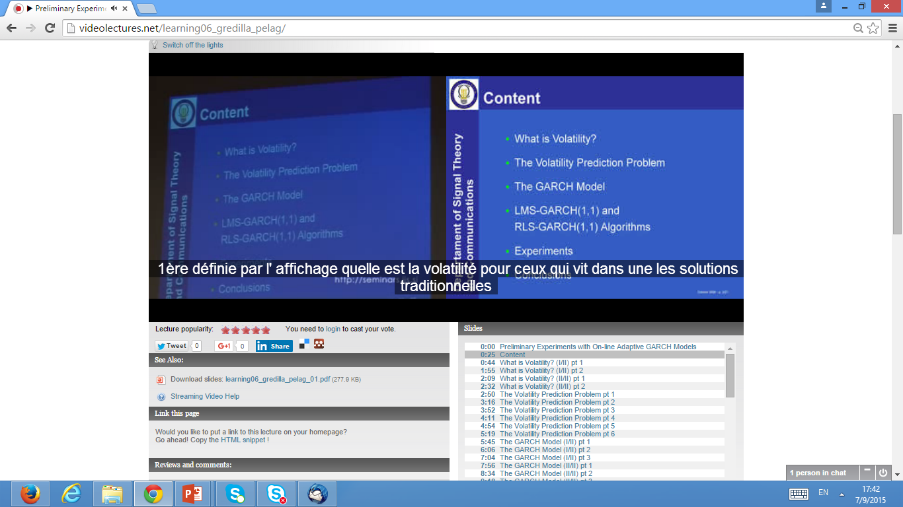
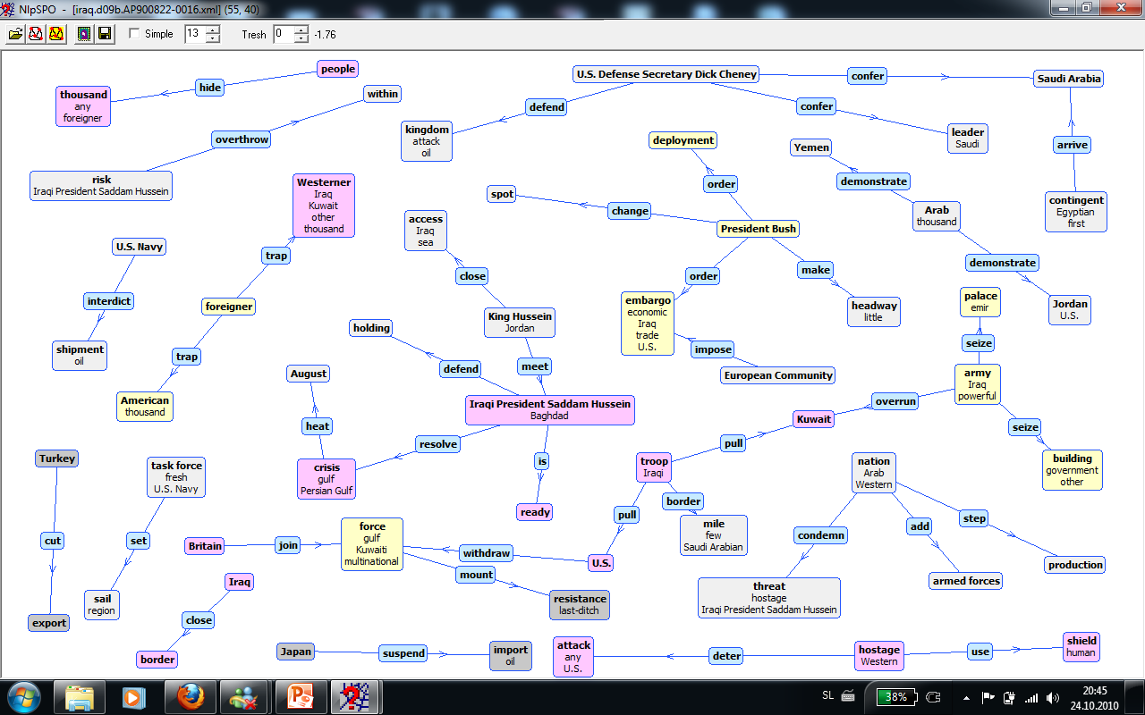
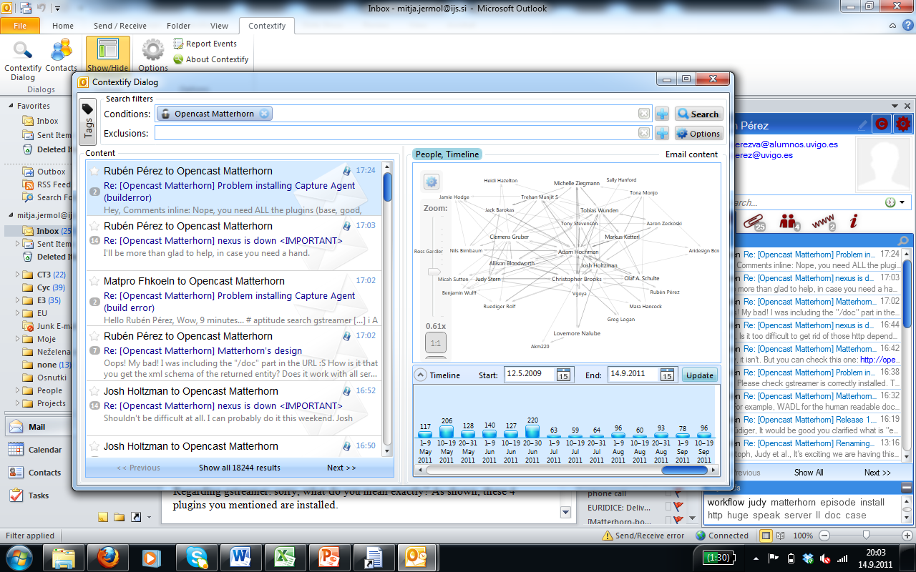
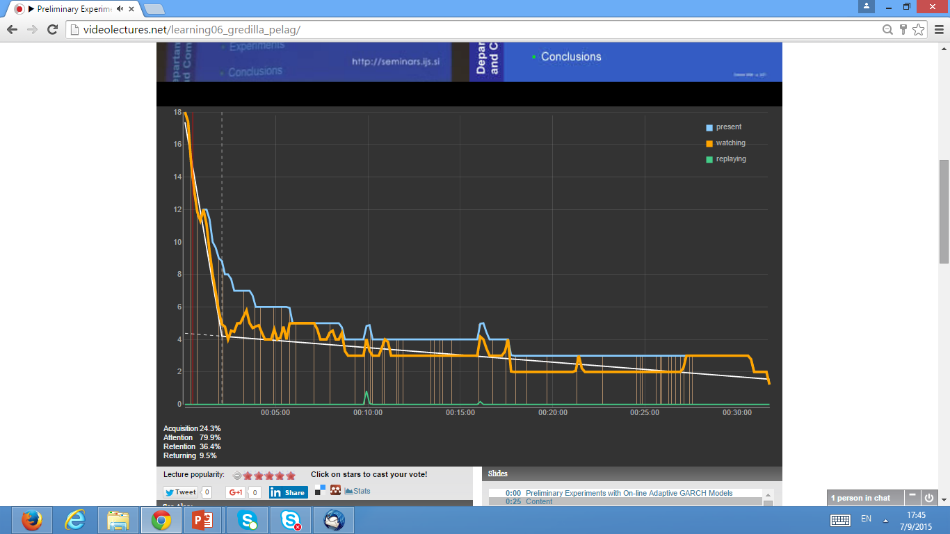
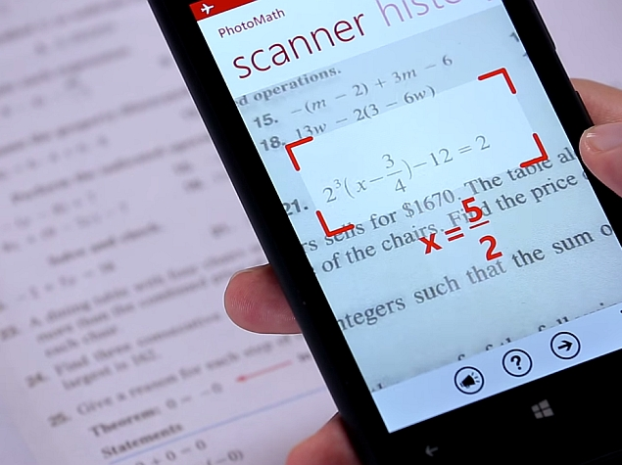
PhotoMath

Slide 12

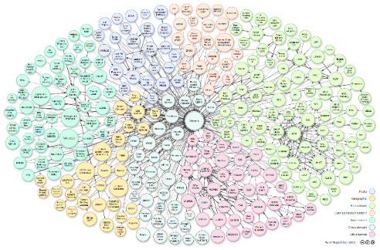
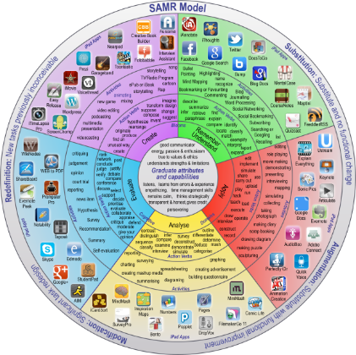
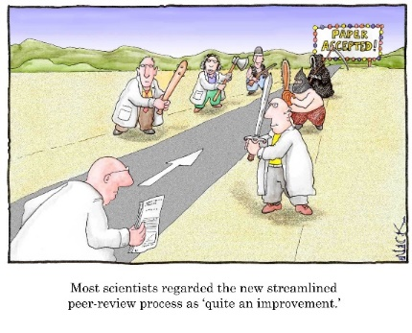
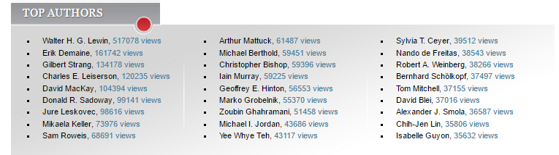
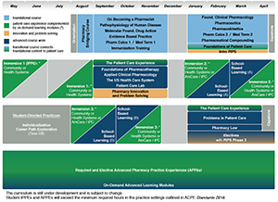
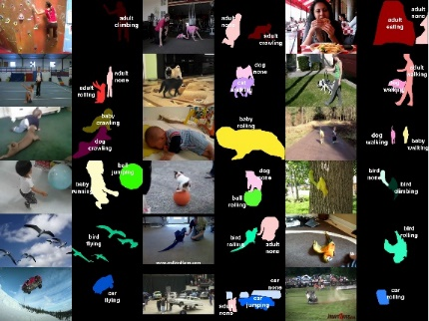
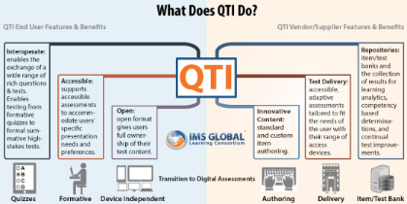
Viri
Automatic ingestion, cleaning, fusion, preprocessing
Cross-lingual, cross-modal
Semantic processing
Resources quality processing
Didactic design and pedagogical processing
Innovation
Research

Slide 13
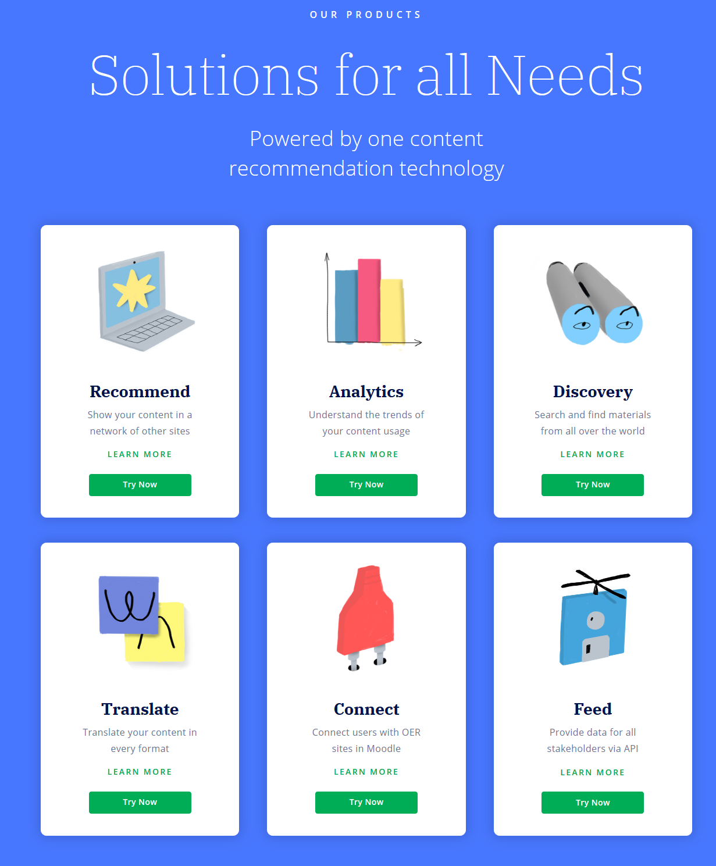
OER Website 1
OER Website n
OER Website …
OER Website 2
$.ajax({
url: "http://log2.quintelligence.com/qlog.js", type: 'get', dataType: 'script', cache: true,
success: function() { setTimeout(function() {quintTracker(3);},100); }
});
OER Website X
OER Website 3
OER Website 4
OER Website 5
OER Website 6

Slide 14
Razumevanje uporabnika
(učenca, učitelja)
Opazovanje
Modeliranje
Uporaba modela
Model uporabnika
Obnašanje
Profili učenca/učitelja
učenje/poučevanje/obnašanje
Vsebina
Personalizacija
Motivacijski model
Demografski podatki
Ciljno učenje
Model predznanja

Slide 15
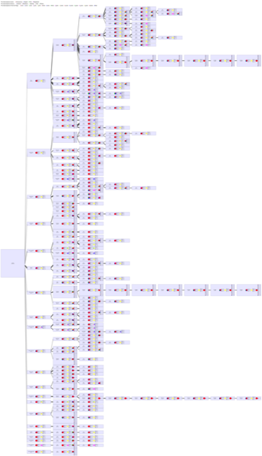
Modeliranje posameznikov

Slide 16
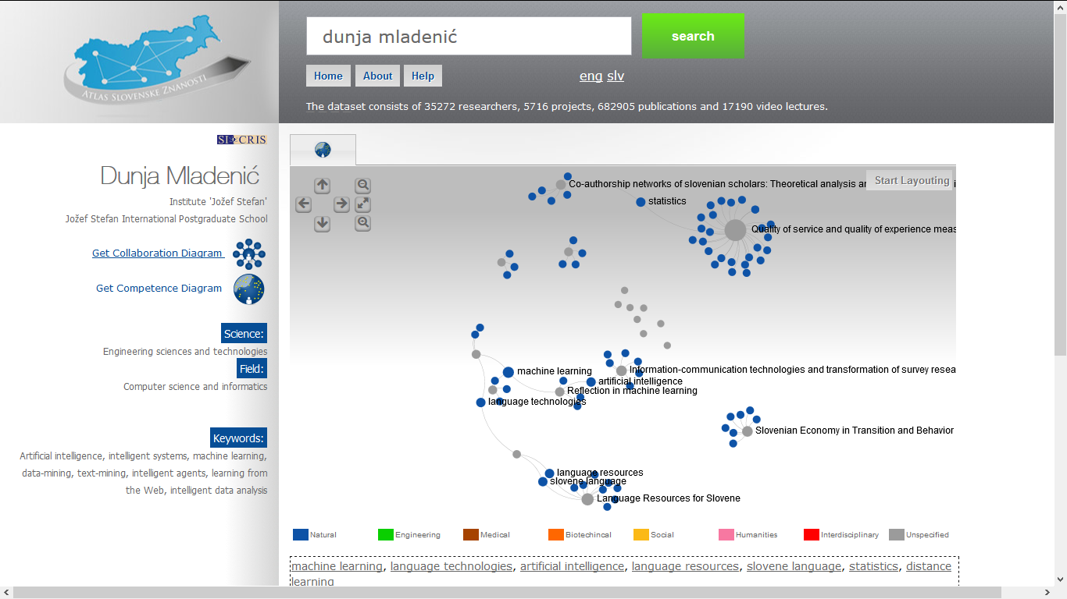
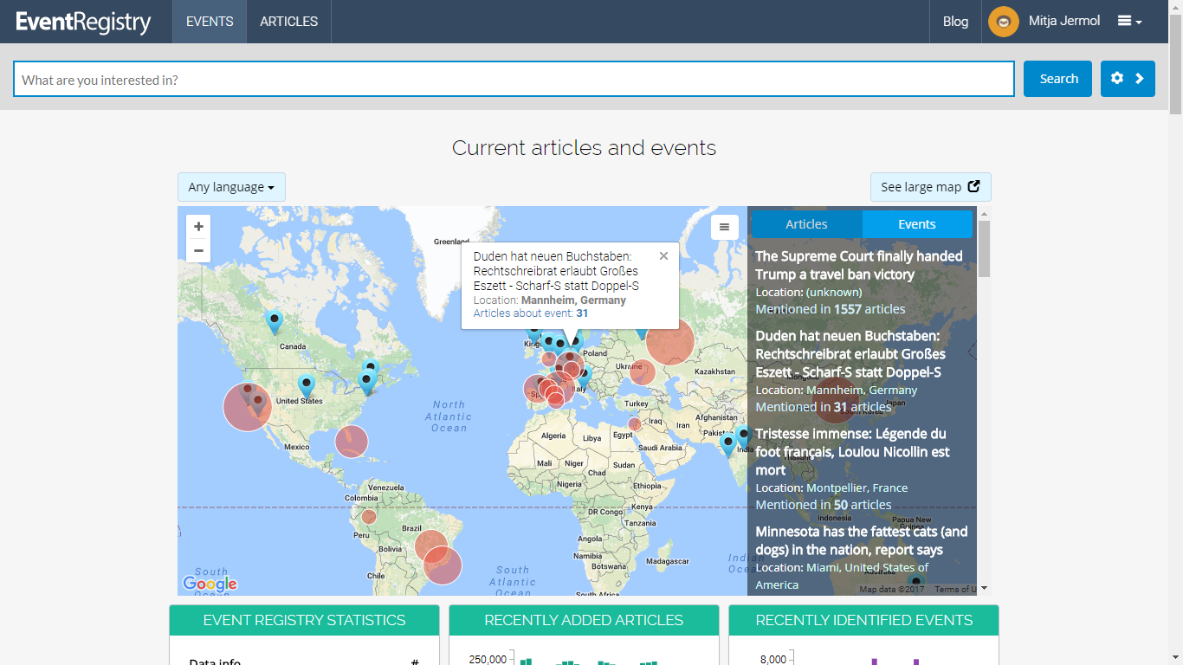
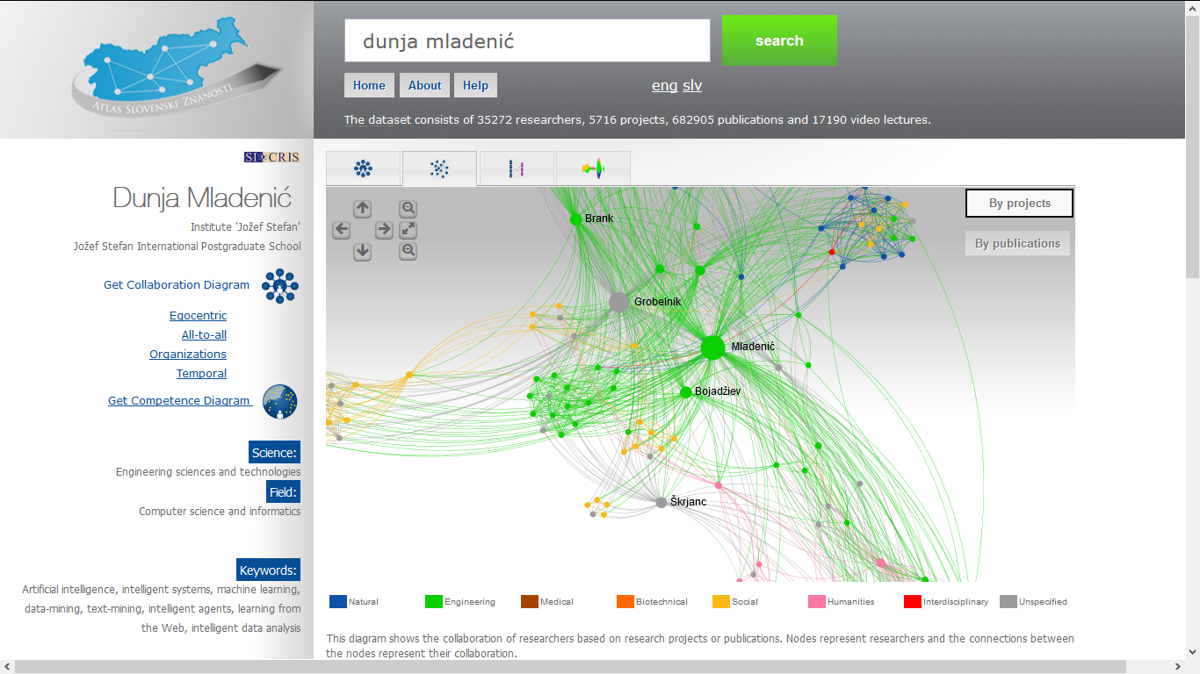
Izračunavanje kompetenc

Slide 17
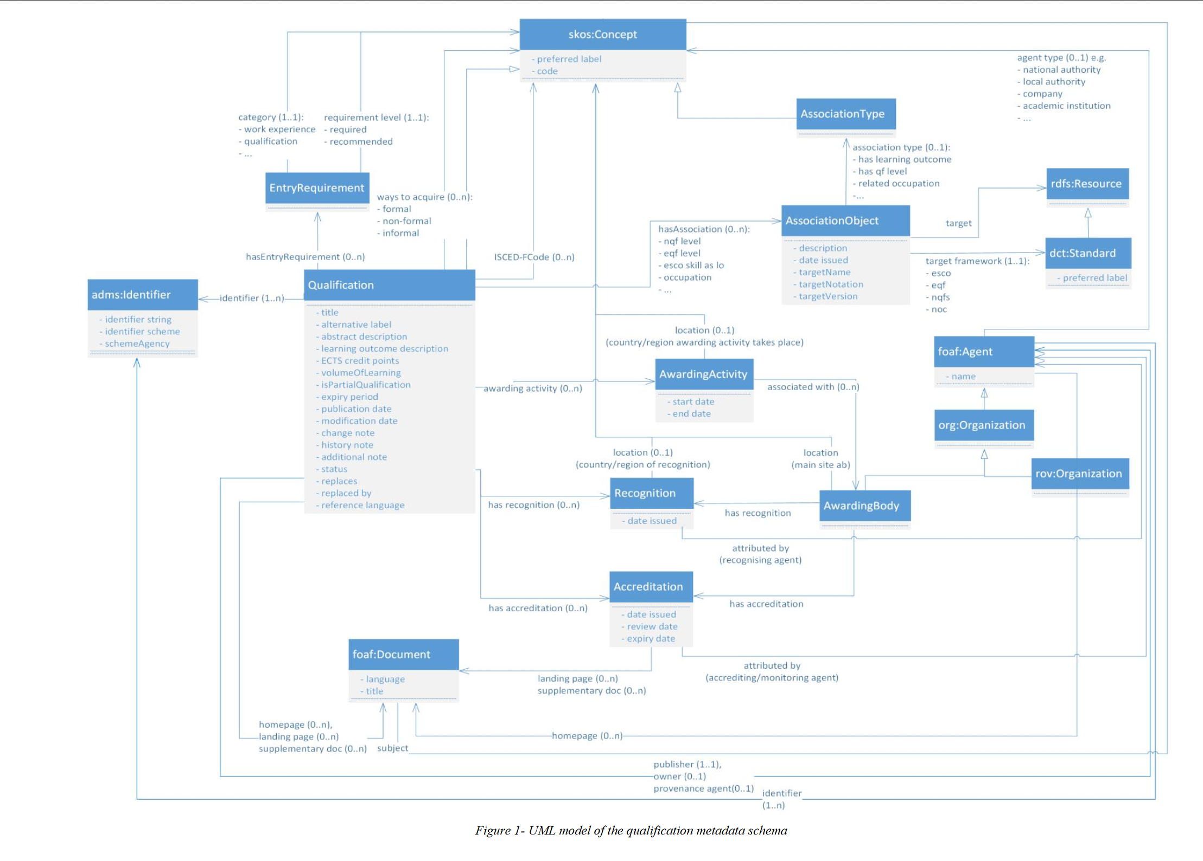
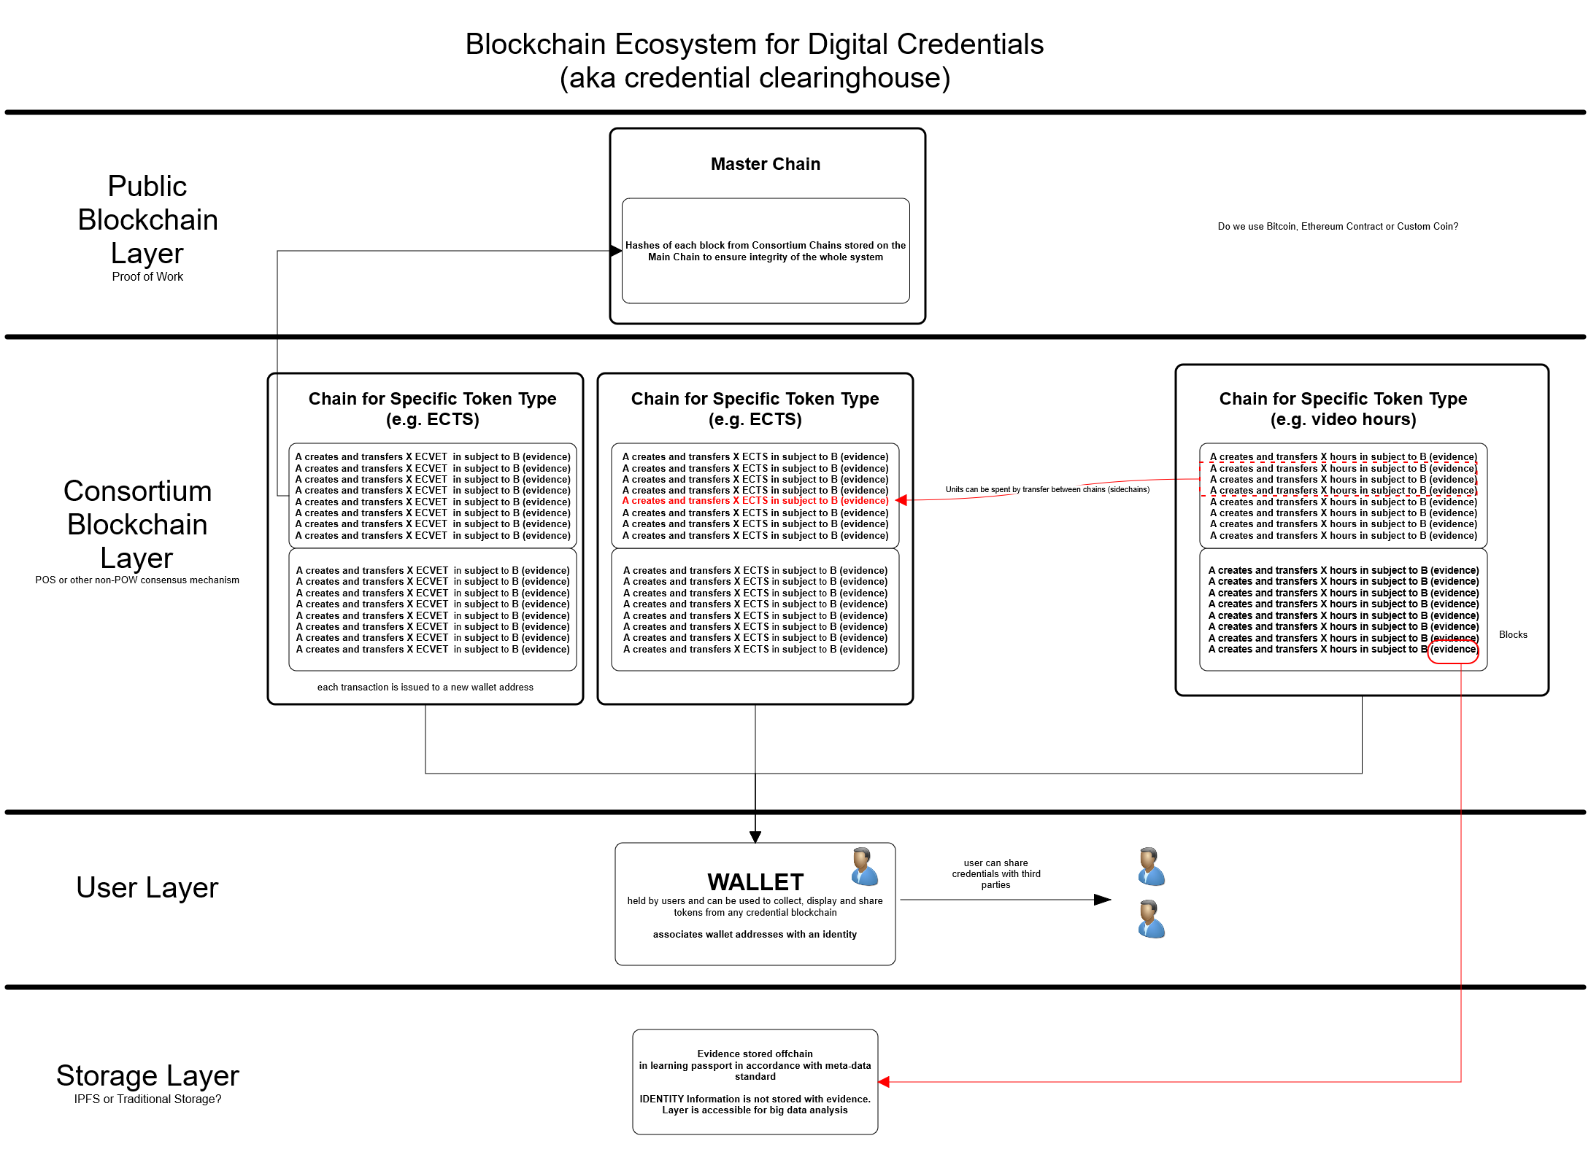
Mikro poverilnice in kvalifikacije
Projects (Blockchain):
https://0xcert.org/
https://ecta.io/
https://www.blockcerts.org/
https://www.myequals.net/
https://gledos.io/

Slide 18
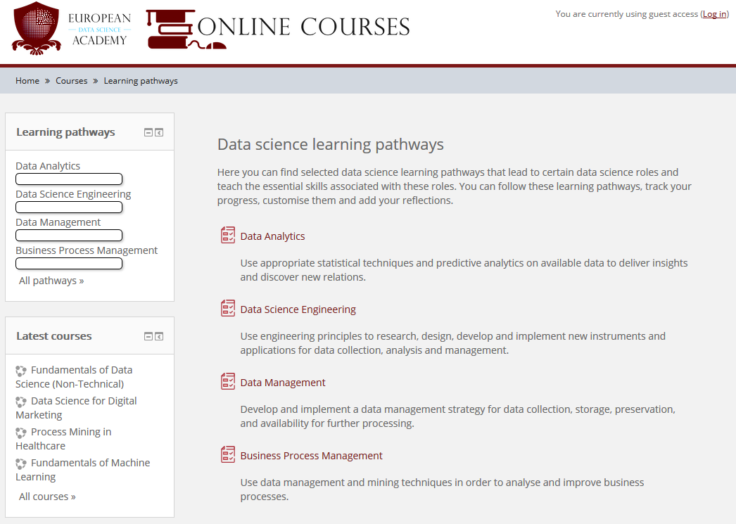
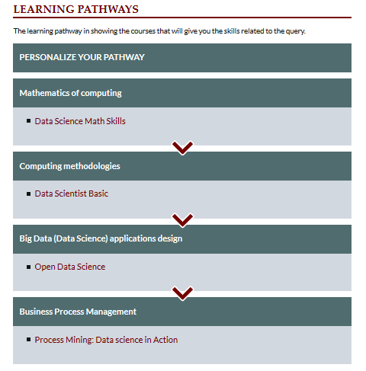
Učne poti

Slide 19
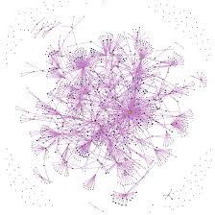



UI asistent
OPEN SOURCE AND OPEN KNOWLEDGE AI
Checking
Checking
WEB, IoT
Learning
Learning
Teaching
Learning

Slide 20
Internet izobaževanja
Politike
Politike, pravila, zagotavljanje kakovosti, …
Modeli dodane vrednosti
Certificiranje, kvalifikacije, kompetence, …
Programi
Učni programi, kurikuli, akreditacije, …
Metode in storitve
Učni Learning applications and services, collaboration and sharing services, learning analytics, didactics, methodology, andragogy, pedagogy…
Content
E-vsebine, učbeniki, podatki, video predavanja, audio books, articles, …
Infrastruktura
IT, stavbe, institucije, učna okolja, naprave, laboratoriji, …

Slide 21
Infrastruktura
Number of schools in the world: est 1.2 million
Number of higher ed: >20.000
Number of teachers: >80 million
Number of commercial DL environments: >700
Number of virtual laboratories: >1500
Number of libraries: >400.000
Number of books published: est 130 million / 1.5 million textbooks
Number of OER content: >2 billion
Number of Wikipedia articles: >5.7 million
Number of DBpedia things: >4.5 million, >4.2 million in ontology, >5 billion RDF
Number of concepts in Cyc: 450.000
Number of scientific papers per year: >2.5 million
Number of news articles per day: >2 million
Number of online learning repositories: > 8.000
Number of TV channels: > 27.000
Number of websites: >1.8 billion
Number of.....
Registered sites | 101,943
Countries | 229
Courses | 16,046,801
Users | 138,286,280
Enrolments | 620,032,477
Forum posts | 291,154,649
Resources | 141,972,412
Quiz questions | 983,250,787

Slide 22
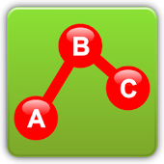



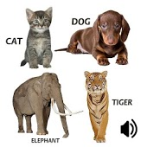
























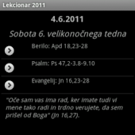

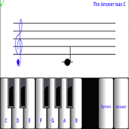

















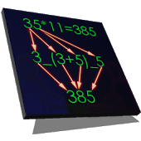



















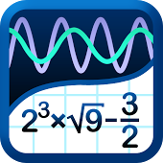















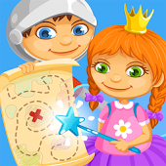






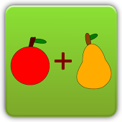
3 miliarde OER (Odprtih izobraževalnih virov)
Vrsta orodij in applikacij (>800 app, >150 OI okolij,…)
Certificiranje in mikro magisteriji
Večina univerz in visokošolskih inštitucij sprejela strategije odprtega izobraževanja
Strategije in modeli odprte znanosti, raziskovanja in odprtega inoviranja
Države sveta spreminjajo zakonodajo

Slide 23




Kaj pa če....?
TextGarden
Scienceatlas
Exploredu
CurriousCat
Eventregistry
LearningAnalitycs
JobAnalysis
Cyc
Searchpoint
CareerPath
DocumentAtlas
Videolectures
QMiner
Automatic ingestion, cleaning, fusion , structuring, preprocessing
User modelling and understanding,
social network modelling
Career path
Adaptive learning, education and social environment

Slide 24
Stanje na podorčju UI
Skoraj vsakdo ima neko mnenje
  ... in večina ne ve, o čem govori
Večina pričakuje preveč
  ... tretja AI renesansa
Vsakdo lahko uporabi UI
  ... naloži program, podatke in dobi impresivne rezultate
In skoraj vsi smo prestrašeni
  Črna škatla: rešitve za dobro definirane probleme brez pojasnil in validacije
  Tehnologija, ki želi imitirati človeka
Skoraj vsi mislimo, da bodo politike in omejitve problem rešile

Slide 25
Dodatne informacije
http://ailab.ijs.si, http://www.ijs.si, http://ct3.ijs.si, http://sensorlab.ijs.si/
http://www.ouslovenia.net
http://videolectures.net, http://x5gon.org, http://opencast.org/matterhorn/
http://searchpoint.ijs.si, http://scienceatlas.ijs.si
http://eventregistry.org, http://newsfeed.ijs.si
http://qminer.ijs.si
mitja.jermol@ijs.si

